Slide 1
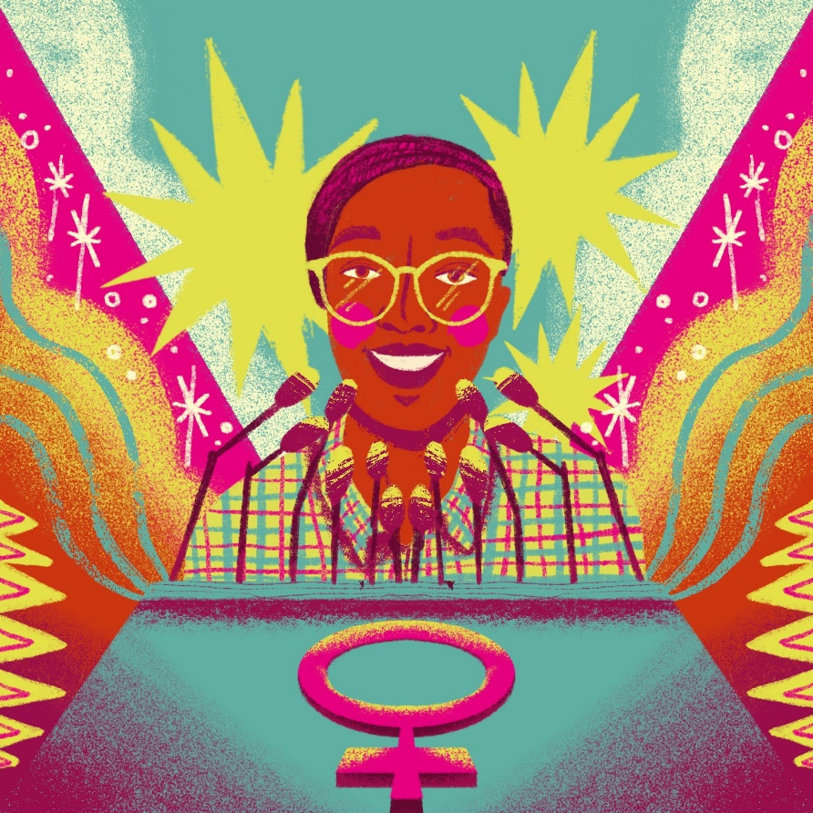
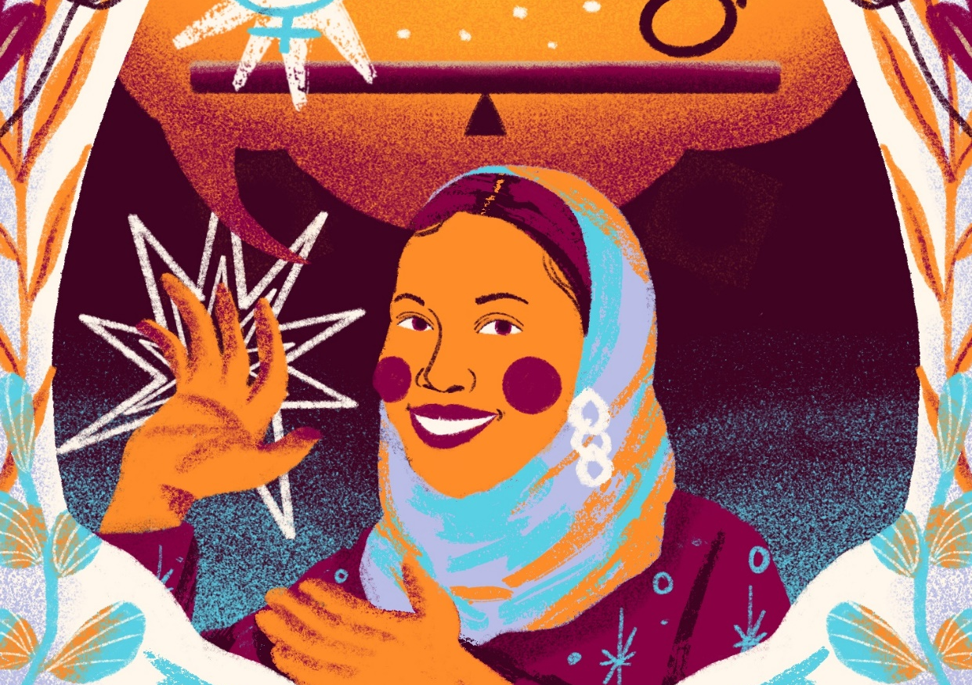
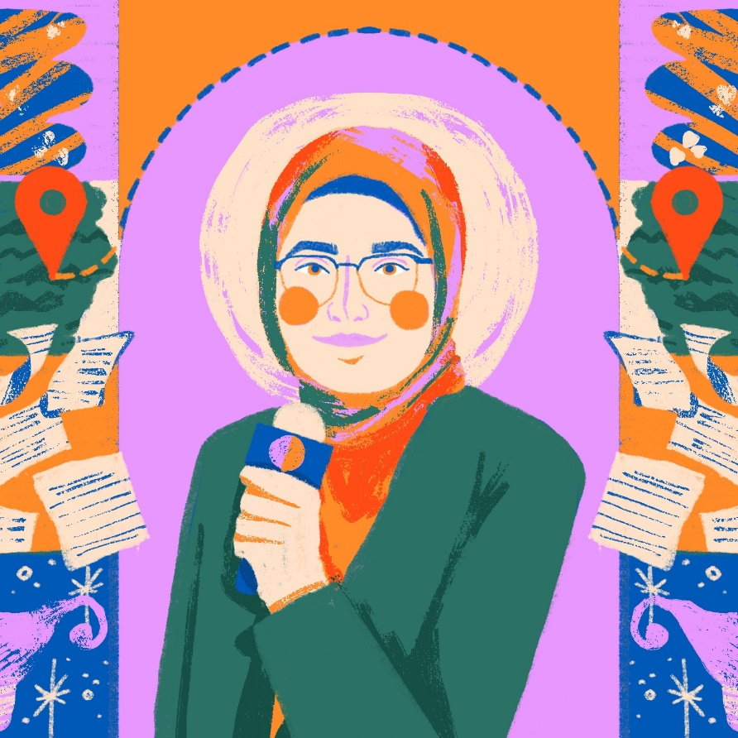
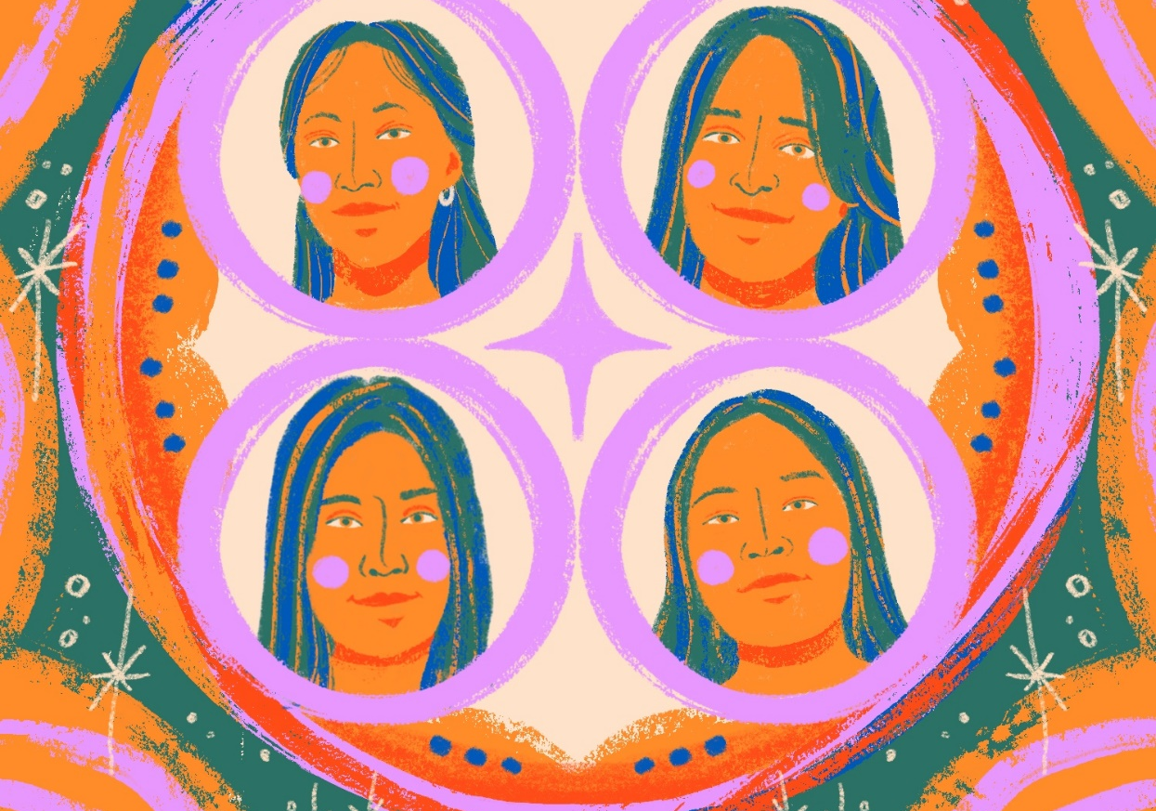
Découvrez comment vous pouvez agir pour soutenir les filles à Faire Changer le Monde
Journée internationale des filles 2023
Boîte à outils pour les jeunes
Ne pas partager en externe avant le 3 octobre 2023

Slide 2
Faire changer le monde
L’injustice pousse les filles à agir. Qu’il s’agisse de la crise climatique ou de la discrimination basée sur le genre, elles refusent de rester silencieuses. Les filles prennent la parole. Elles font avancer les choses et créent des changements durables – dans leurs communautés, au niveau national et mondial. Mais être une fille militante peut être difficile.
Dans le nouveau Rapport sur la situation des filles dans le monde 2023 de Plan International – Faire changer le monde : les filles et les jeunes femmes militantes mènent la lutte pour l’égalité – nous avons parlé à plus d'un millier de filles et jeunes femmes militantes de 26 pays à travers le monde. Les filles militantes sont confrontées à d'innombrables risques, qu'il s'agisse de l'hostilité des membres de la communauté, d'une surveillance oppressive ou d'abus en ligne. Une fille et une jeune femme militante sur cinq (17 %) craint pour sa sécurité dans l’exercice de son travail. Pour de nombreuses filles et jeunes femmes, l’accès au financement et aux décideurs politiques est limité, ce qui ajoute à la difficulté de faire entendre leur voix. Le principal obstacle au militantisme des filles est le manque de financement. Plus de la moitié (54 %) des filles interrogées ont cité le manque de moyens financiers comme le principal facteur freinant leur campagne.
​
En cette #JournéedelaFille2023, Plan International se tient aux côtés des filles militantes et, avec votre soutien, la campagne Aux Filles l’égalité appelle les gouvernements, les donateurs et la société civile à rendre des comptes et à fournir des ressources aux filles et aux jeunes militantes.. ​
​
​

Slide 3
En cette Journée Internationale des Filles, Plan International exige...

Slide 4
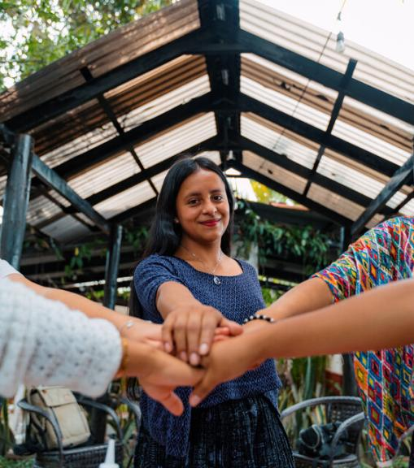
mais que pouvez-vous faire pour aider ?
Nous avons rassemblé quelques idées pour inspirer votre activisme et aider les filles qui changent le monde.

Slide 5
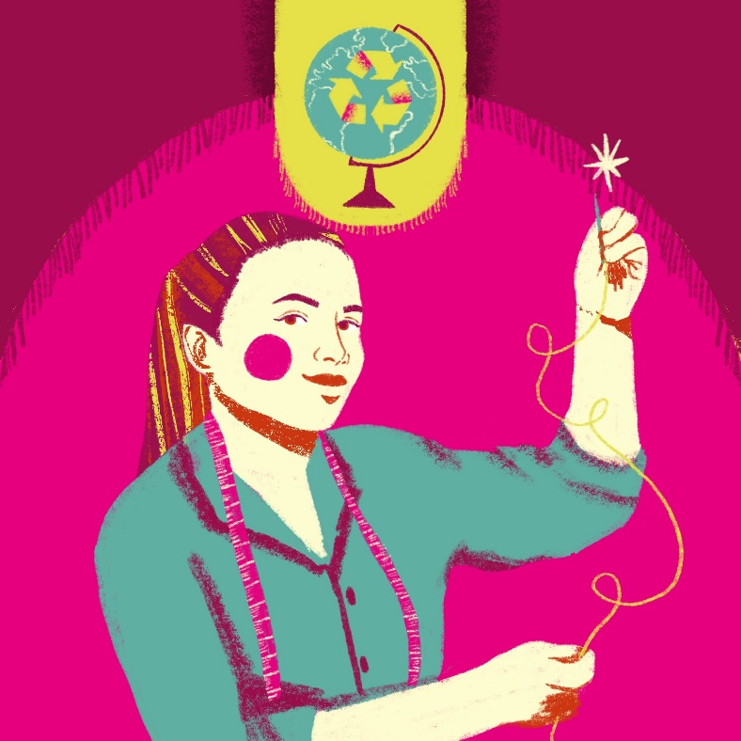
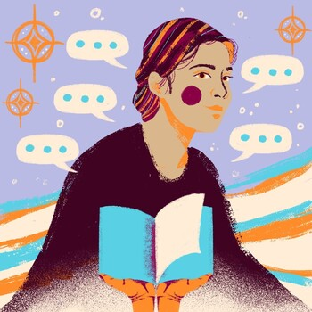
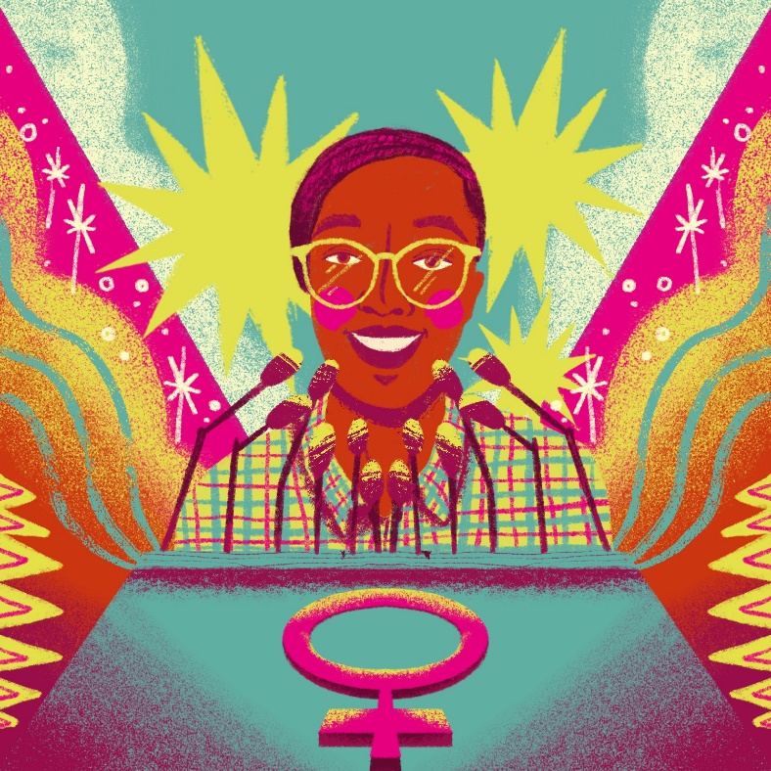
Heydi, Lesly, Yoselin, Vidalia, Guatemala​
Oilean, 23 ans, Irlande​​
Rahimat, 18 ans, Népal​
1
Soumya, 23 ans, Somalie​
Blessing, 17 ans, Sierra Leone​
Fatima, 21 ans, Liban​
​
En cette JIF, aidez-nous à célébrer le pouvoir des filles et des jeunes femmes en partageant les histoires et les revendications de certaines des militantes fantastiques avec lesquelles nous travaillons.​ Écoutez-en davantage sur leurs histoires. Partagez en ligne leurs portraits par @nadya.noor en utilisant le hashtag #GirlsGetEqual.
​

Slide 6
Vous souhaitez promouvoir la situation des filles dans le monde via les réseaux sociaux ? Voici quelques messages pour chaque plateforme.
Excellentes nouvelles! Notre nouveau rapport explore ce que signifie être une jeune militante en 2023. Plus d'un millier d’entre elles ont partagé leurs expériences, leur sentiment de sécurité et leurs motivations. En savoir plus #JourDeLaFille.
Notre rapport sur la situation des filles dans le monde a maintenant été publié. Il examine les barrières auxquelles sont confrontées les filles et les jeunes militantes, ainsi que la motivation et l'inspiration qui les poussent à avancer. #JourDeLaFille.
Notre nouveau rapport révélateur explore ce que signifie être une adolescente ou une jeune femme militante en 2023. Nous avons constaté que 17 % d'entre elles craignaient pour leur sécurité dans l'exercice de leur travail. Malgré cela, presque toutes affirment que faire campagne a eu un impact positif sur leur vie. En savoir plus #JourDeLaFille.
Les filles militantes du 🌎 entier s'expriment sur des questions qui sont importantes pour elles et changent leurs communautés pour le mieux. Mais être une fille militante n’est pas facile. Trop souvent, elles sont ignorées, ou pire, harcelées ou ostracisées. En cette #JournéeDeLaFille, nous sommes aux côtés des filles et des jeunes femmes qui appellent les détenteurs du pouvoir à jouer leur rôle en soutenant les filles militantes pour créer un monde meilleur. C'est ce qu’elles veulent voir. (Insérez les 4 graphiques de recommandation du rapport sous forme de carrousel)
2
En cette #IDG2023, nous sommes aux côtés des filles et des jeunes femmes militantes qui partagent des histoires sur les obstacles auxquels elles sont confrontées et ce qui les motive à continuer. Voici leurs recommandations sur la manière dont nous pouvons tous soutenir l’activisme mené par les filles #GirlsGetEqual. (Insérez les 4 graphiques de recommandation du rapport sous forme de carrousel.)
Excellentes nouvelles ! Notre nouveau rapport explore ce que signifie être une adolescente ou une jeune femme militante en 2023. Il révèle que l'#EgalitédesGenres est la question la plus importante pour elles. Pour en savoir plus sur leurs recommandations et comment nous pouvons les aider à créer un monde meilleur, voir 👇.
#IDG2023 #DayOfTheGirl #InternationalDayOfTheGirl #GirlsGetEqual

Slide 7
Libérez votre créativité! engagez vos réseaux autour d’IDG
Voici quelques premières idées proposées par notre Groupe de Jeunes Influenceurs pour vous aider à démarrer
1. Organisez un défi artistique : demandez aux jeunes de votre réseau de créer des œuvres d'art basées sur le thème de la responsabilité et du ressourcement en matière d'activisme des filles.
2. Organisez un webinaire pour les jeunes, en expliquant le thème à vos pairs et en partageant les conclusions du rapport.
3.Organisez un podcast, en partageant et discutant des statistiques du rapport sur la situation des filles dans le monde.
4. Organisez un événement de mixage social/réseautage avec des organisations travaillant sur l'activisme des filles. Partagez le rapport pendant l'événement et demandez-leur de proposer un engagement sur la manière de soutenir la responsabilisation et le ressourcement de l'activisme des filles.
5. Partagez cette boîte à outils avec vos amis et réseaux.
Inspiré.e.s? Contactez votre bureau local de Plan International pour leur faire part de l'action que vous menez ou envoyez-nous un e-mail directement à girlsgetequal@plan-international.org.
3

Slide 8
Liste de contrôle d'inclusion
LISTE DE CONTRÔLE DE SÉCURITÉ
❑ À qui cette activité s'adresse-t-elle - et qui d'autre pourrions-nous
Inclure ?
❑ Qu'est-ce qui pourrait empêcher certaines personnes de s'impliquer ? Comment pourrions-nous les inclure ?
❑ Avez-vous pris des mesures pour identifier des individus issus de groupes non dominants, tels que les personnes handicapées, les jeunes LGBTIQA+, les jeunes de minorités ethniques/raciales et avez-vous inclus leurs besoins dans votre évaluation des risques ?
❑ Comment cette activité est-elle liée à la vie des communautés que nous souhaitons inclure ? Que pourrions-nous faire pour la rendre plus pertinente pour un groupe plus large de personnes ?
❑ Nos canaux de communication atteignent-ils les communautés que nous souhaitons impliquer ? Quels autres canaux pourrions-nous utiliser pour attirer un groupe plus large ?
❑ L'espace et le langage sont-ils accessibles et accueillants ?
❑ Vérifiez toujours auprès de votre bureau local de Plan International avant d'organiser une action externe.
❑ Pensez toujours aux risques potentiels liés à l’action que vous entreprenez. Si un risque est majeur et risque fortement de se produire, réfléchissez à la manière dont vous pouvez modifier l’action.
❑ N’entreprenez jamais une action qui implique une activité illégale ou qui pourrait vous exposer à un risque d’arrestation.
❑ N'utilisez jamais votre nom complet lorsque vous parlez publiquement. Pensez à la manière dont vous pouvez protéger votre identité et votre vie privée.
❑ Pensez toujours à la manière dont vous pouvez assurer la sécurité de toutes les personnes participant à votre événement/action (c'est-à-dire ne partagez jamais leurs photos, leurs noms complets et leurs coordonnées sans autorisation).
❑ Votre santé physique et mentale passent toujours en premier ! N'hésitez pas à faire des pauses dans votre militantisme et à demander de l'aide si vous en avez besoin.

Slide 9
à propos
La campagne Aux Filles l’égalité​
Plan International fait campagne pour les droits des filles depuis plus d'une décennie. La campagne Aux Filles L’égalité (Girls Get Equal), créée avec des jeunes militant.e.s du monde entier, vise à garantir que les filles et les jeunes femmes aient un pouvoir égal sur leur propre vie et puissent façonner le monde qui les entoure. Les filles et les jeunes femmes, dans toute leur diversité, doivent être libres d'être elles-mêmes : de mener des campagnes, des actions collectives et prendre des décisions sur les questions qui affectent leur vie, où qu'elles soient.
Plan International
Plan International est une organisation indépendante de développement et une organization humanitaire qui fait progresser les droits des enfants et l'égalité pour les filles. Nous luttons pour un monde juste, en travaillant avec les enfants, les jeunes, nos sympathisants et nos partenaires.

